Slide 1
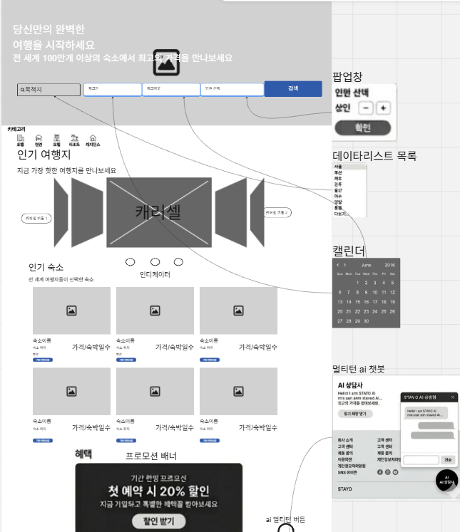
메인페이지
구현 기능
1.캐러셀
2
2.클릭 시 팝업 창
3.멀티턴 ai 상담사
1
4.API를 이용한 JSON 호출(이용상 팀원 코드)
4
3

Slide 2
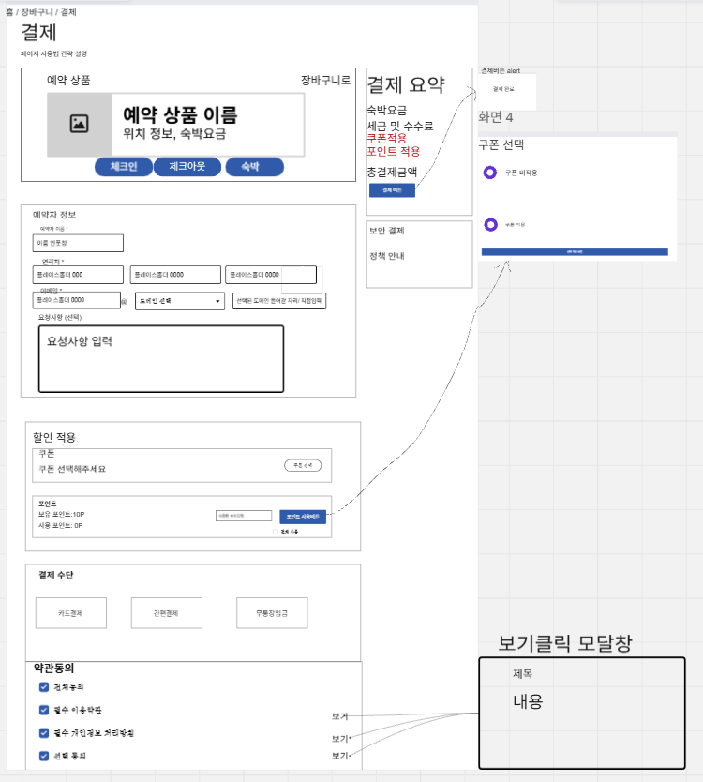
결제 페이지
구현기능
1.예약자 정보 형식 검사
5
2.모달 버튼
3.약관동의 체크박스 체인지 이벤트
1
4
4.결제버튼 클릭이벤트 처리
5.결제액 계산 로직
2
3

Slide 3
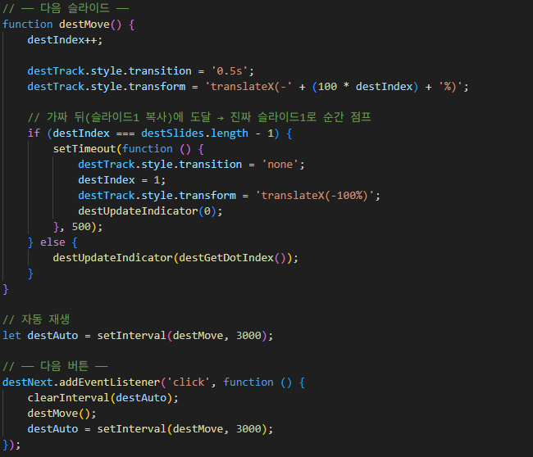
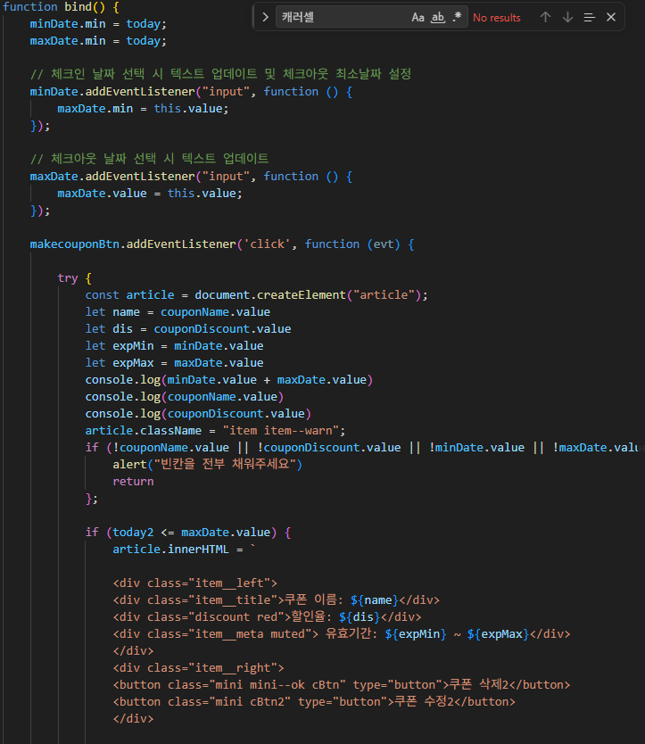
코딩 SAMPLE IMAGE
캐러셀.JS
쿠폰생성.JS

Slide 4
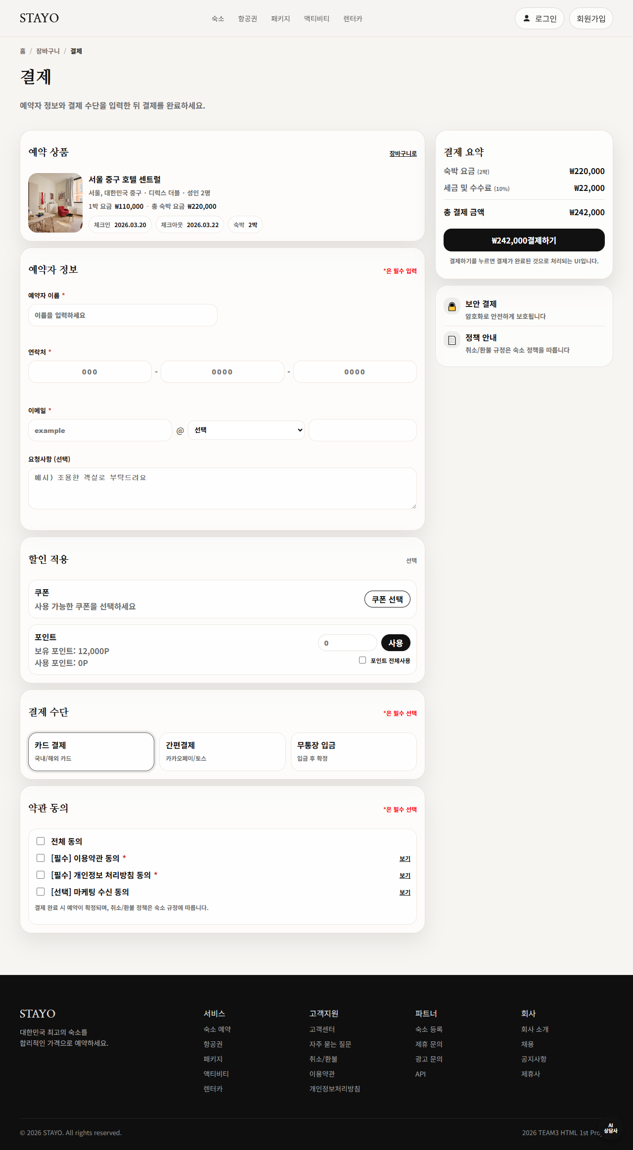
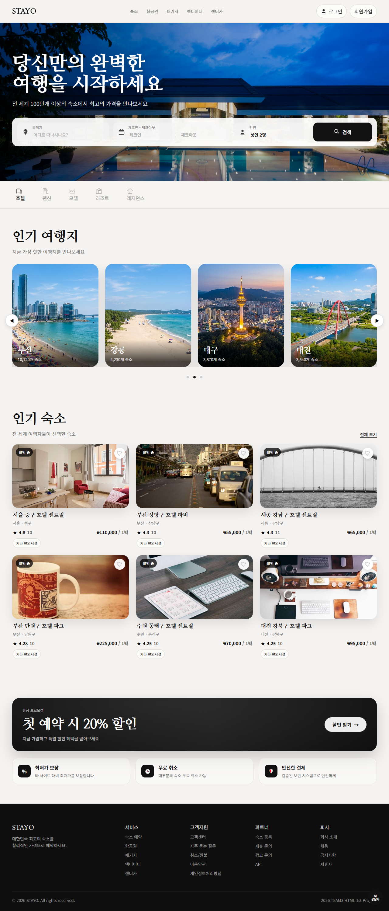
결제 페이지
결제 페이지
메인 페이지

Slide 5
팀프로젝트 후기(이왕재)
팀프로젝트를 통한 기억의 복원
과거에 팀프로젝트의 완성도를 높이기 위해 사용했던 방법에 관한 기억의 복원.
앤드류 응(Andrew Ng) 교수님의 프로그래머의 역할변화
LLM과 AI로 인한 프로그래머의 코더(coder)에서 아키텍트(architect)로의 패러다임 변화
제갈공명의 공부법 관기대략
숙독과 정독이 아닌 핵심과 맥락 중심의 공부법
기술의 가치하락과 저숙련, 저학력 프로그래머 AI대체 가능성
과거 우수한 팀원과 부족한 팀원의 협업에서 생성형 AI와의 협업

